Slide 1
분기한정법
(Branch-and-Bound)
알고리즘 해석
강의 슬라이드 #6
Notes:
알고리즘 강의 슬라이드 6 분기한정법
26年 11月 8日
도경구역, 알고리즘, 사이텍미디어, 1999

Slide 2
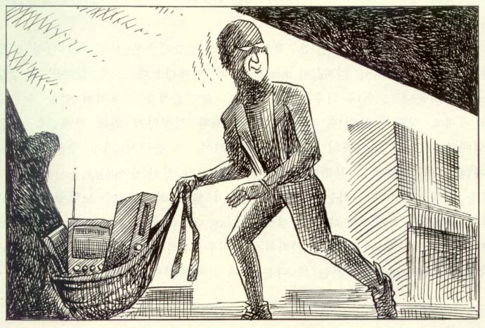
알고리즘 강의 슬라이드 6
Notes:
알고리즘 강의 슬라이드 6 분기한정법
26年 11月 8日
도경구역, 알고리즘, 사이텍미디어, 1999

Slide 3
분기한정법(Branch-and-Bound)
특징:
  되추적 기법과 같이 상태공간트리를 구축하여 문제를 해결한다.
  최적의 해를 구하는 문제(optimization problem)에 적용할 수 있다.
  최적의 해를 구하기 위해서는 어차피 모든 해를 다 고려해 보아야 하므로 트리의 마디를 순회(traverse)하는 방법에 구애 받지 않는다.
분기한정 알고리즘의 원리
  각 마디를 검색할 때 마다, 그 마디가 유망한지의 여부를 결정하기 위해서 한계치(bound)를 계산한다.
  그 한계치는 그 마디로부터 가지를 뻗어나가서(branch) 얻을 수 있는 해답치의 한계를 나타낸다.
  따라서 만약 그 한계치가 지금까지 찾은 최적의 해답치 보다 좋지 않은 경우는 더 이상 가지를 뻗어서 검색을 계속할 필요가 없으므로, 그 마디는 유망하지 않다고 할 수 있다.
알고리즘 강의 슬라이드 6

Slide 4

0-1 배낭채우기 문제
분기한정 가지치기로 깊이우선검색 (= 되추적)
  상태공간트리를 구축하여 되추적 기법으로 문제를 푼다.
  뿌리마디에서 왼쪽으로 가면 첫번째 아이템을 배낭에 넣는 경우이고, 오른쪽으로 가면 첫번째 아이템을 배낭에 넣지 않는 경우이다.
  동일한 방법으로 트리의 수준 1에서 왼쪽으로 가면 두 번째 아이템을 배낭에 넣는 경우이고, 오른쪽으로 가면 그렇지 않는 경우이다.
  이런 식으로 계속하여 상태공간트리를 구축하면, 뿌리마디로부터 잎마디까지의 모든 경로는 해답후보가 된다.
  이 문제는 최적의 해를 찾는 문제(optimization problem)이므로 검색이 완전히 끝나기 전에는 해답을 알 수가 없다. 따라서 검색을 하는 과정 동안 항상 그 때까지 찾은 최적의 해를 기억해 두어야 한다.
알고리즘 강의 슬라이드 6

Slide 5
최적화 문제를 풀기 위한
일반적인 되추적 알고리즘
void checknode(node v) {
node u;
if(value(v) is better than best)
best = value(v);
if(promising(v))
for(each child u of v)
checknode(u);
}
  best : 지금까지 찾은 제일 좋은 해답치.
  value(v) : v 마디에서의 해답치.
알고리즘 강의 슬라이드 6

Slide 6
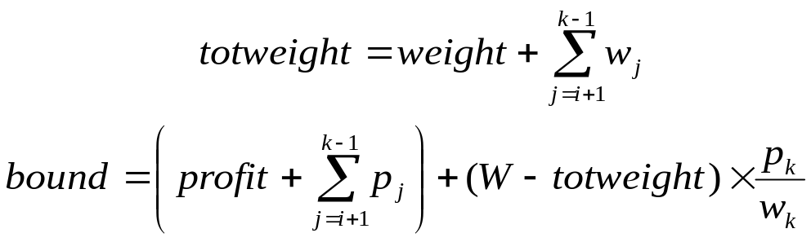
0-1 배낭채우기: 알고리즘
알고리즘 스켓치:
  Let:
    profit : 그 마디에 오기까지 넣었던 아이템의 값어치의 합.
    weight : 그 마디에 오기까지 넣었던 아이템의 무게의 합.
    bound : 마디가 수준 i에 있다고 하고, 수준 k에 있는 마디에서 총무게가 W를 넘는다고 하자. 그러면
    maxprofit : 지금까지 찾은 최선의 해답이 주는 값어치
  w_{i}와 p_{i}를 각각 i번째 아이템의 무게와 값어치라고 하면, p_{i} /w_{i} 의 값이 큰 것부터 내림차순으로 아이템을 정렬한다. (일종의 탐욕적인 방법이 되는 셈이지만, 알고리즘 자체는 탐욕적인 알고리즘은 아니다.)
  maxprofit := $0; profit := $0; weight := 0
알고리즘 강의 슬라이드 6

Slide 7
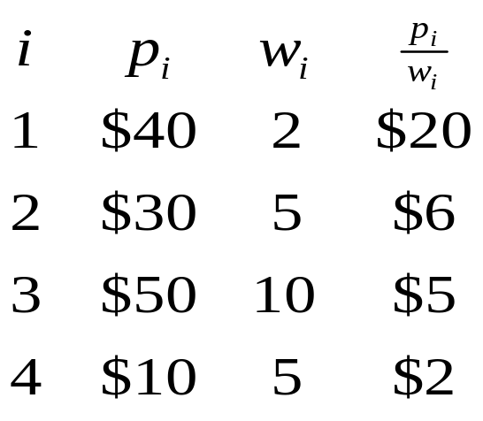
  깊이우선순위로 각 마디를 방문하여 다음을 수행한다:
  1. 그 마디의 profit와 weight를 계산한다.
  2. 그 마디의 bound를 계산한다.
  3. weight < W and bound > maxprofit이면, 검색을 계속한다;
  그렇지 않으면, 되추적.
  고찰: 최선이라고 여겼던 마디를 선택했다고 해서 실제로 그 마디로부터 최적해가 항상 나온다는 보장은 없다.
보기: n = 4, W = 16이고
일 때, 되추적을 사용하여 구축되는 가지친 상태공간트리를 그려 보시오.
알고리즘 강의 슬라이드 6

Slide 8




(0,0)
$0
0
$115
item 1
(1,1)
(1,2)
$40
2
$115
$0
0
$82
item 2
(2,1)
(2,2)
×
$70
7
$115
$40
2
$98
item 3
(3,1)
(3,2)
(3,3)
(3,4)
$120
17
$70
7
$80
$90
12
$98
$40
2
$50
×
item 4
(4,1)
(4,2)
(4,3)
(4,4)
$80
12
$80
$70
7
$70
$100
17
$90
12
$90
×
×
×
×
알고리즘 강의 슬라이드 6

Slide 9
0-1 배낭채우기 알고리즘: 분석
이 알고리즘이 점검하는 마디의 수는 Θ(2^{n})이다.
위 보기의 경우의 분석: 점검한 마디는 13개이다. 이 알고리즘이 동적계획법으로 설계한 알고리즘 보다 좋은가?
  확실하게 대답하기 불가능 하다.
  Horowitz와 Sahni(1978)는 Monte Carlo 기법을 사용하여 되추적 알고리즘이 동적계획법 알고리즘 보다 일반적으로 더 빠르다는 것을 입증하였다.
  Horowitz와 Sahni(1974)가 분할정복과 동적계획법을 적절히 조화하여 개발한 알고리즘은 Ο(2^{n/2})의 시간복잡도를 가지는데, 이 알고리즘은 되추적 알고리즘 보다 일반적으로 빠르다고 한다.
알고리즘 강의 슬라이드 6

Slide 10

분기한정 가지치기로 너비우선검색
너비우선검색(Breadth-first Search)순서:
(1) 뿌리마디를 먼저 검색한다.
(2) 다음에 수준 1에 있는 모든 마디를 검색한다.
(왼쪽에서 오른쪽으로)
(3) 다음에 수준 2에 있는 모든 마디를 검색한다
(왼쪽에서 오른쪽으로)
(4) ...
알고리즘 강의 슬라이드 6

Slide 11
일반적인 너비우선검색 알고리즘
되부름(recursive) 알고리즘을 작성하기는 상당히 복잡하다. 따라서 대기열(queue)을 사용한다.
void breadth_first_search(tree T) {
queue_of_node Q;
node u, v;
initialize(Q);
v = root of T;
visit v;
enqueue(Q,v);
while(!empty(Q)) {
dequeue(Q,v);
for(each child u of v) {
visit u;
enqueue(Q,u);
}
}
}
알고리즘 강의 슬라이드 6

Slide 12
분기한정 너비우선검색 알고리즘
void breadth_first_branch_and_bound(state_space_tree T,
number& best) {
queue_of_node Q;
node u, v;
initialize(Q); // Q는 빈 대기열로 초기화
v = root of T; //뿌리마디를 방문
enqueue(Q,v);
best = value(v);
while(!empty(Q)) {
dequeue(Q,v);
for(each child u of v) { // 각 자식마디를 방문
if(value(u) is better than best)
best = value(u);
if(bound(u) is better than best)
enqueue(Q,u);
}
}
}
알고리즘 강의 슬라이드 6

Slide 13
보기: 앞에서와 같은 예를 사용하여 분기한정 가지치기로 너비우선검색을 하여 가지친 상태공간트리를 그려보면 다음과 같이 된다. 이때 검색하는 마디의 개수는 17이다. 되추적 알고리즘보다 좋지 않다!
(0,0)
$0
0
$115
item 1
(1,1)
(1,2)
$40
2
$115
$0
0
$82
item 2
(2,1)
(2,2)
(2,3)
(2,4)
$70
7
$115
$40
2
$98
$30
5
$82
$0
0
$60
item 3
(3,1)
(3,2)
(3,3)
(3,4)
(3,5)
(3,6)
$120
17
$0
$70
7
$80
$90
12
$98
$40
2
$50
$80
15
$82
$30
5
$40
item 4
(4,1)
(4,2)
(4,3)
(4,4)
$80
12
$80
$70
7
$70
$100
17
$0
$90
12
$90
알고리즘 강의 슬라이드 6

Slide 14
분기한정 가지치기로 최고우선검색(Best-First Search)
최적의 해답에 더 빨리 도달하기위한 전략:
  1. 주어진 마디의 모든 자식마디를 검색한 후,
  2. 유망하면서 확장되지 않은(unexpanded) 마디를 살펴보고,
  3. 그 중에서 가장 좋은(최고의) 한계치(bound)를 가진 마디를 확장한다.
최고우선검색(Best-First Search)은 너비우선검색에 비해서 좋아짐
알고리즘 강의 슬라이드 6

Slide 15
최고우선검색 전략
최고의 한계를 가진 마디를 우선적으로 선택하기 위해서 우선순위 대기열(Priority Queue)을 사용한다.
우선순위 대기열은 힙(heap)을 사용하여 효과적으로 구현할 수 있다.
알고리즘 강의 슬라이드 6

Slide 16
분기한정 최고우선검색 알고리즘
void best_first_branch_and_bound(state_space_tree T,
number best) {
priority_queue_of_node PQ;
node u,v;
initialize(PQ); // PQ를 빈 대기열로 초기화
v = root of T;
best = value(v);
insert(PQ,v);
while(!empty(PQ)) { // 최고 한계값을 가진 마디를 제거
remove(PQ,v);
if(bound(v) is better than best) // 마디가 아직 유망한 지 점검
for(each child u of v) {
if(value(u) is better than best)
best = value(u);
if(bound(u) is better than best)
insert(PQ,u);
}
}
}
알고리즘 강의 슬라이드 6

Slide 17
보기: 앞에서와 같은 예를 사용하여 분기한정 가지치기로 최고우선검색을 하여 가지친 상태공간트리를 그려보면, 다음과 같이 된다. 이때 검색하는 마디의 개수는 11이다.
(0,0)
$0
0
$115
item 1
(1,1)
(1,2)
$40
2
$115
$0
0
$82
item 2
(2,1)
$70
7
$115
(2,2)
$40
2
$98
item 3
(3,1)
(3,2)
(3,3)
(3,4)
$120
17
$70
7
$80
$90
12
$98
$40
2
$50
item 4
(4,1)
(4,2)
$100
17
$0
$90
12
$90
알고리즘 강의 슬라이드 6

Slide 18
외판원 문제
(Traveling Saleswoman Problem)
외판원의 집이 위치하고 있는 도시에서 출발하여 다른 도시들을 각각 한번씩 만 방문하고, 다시 집으로 돌아오는 가장 짧은 일주여행경로(tour)를 결정하는 문제.
이 문제는 음이 아닌 가중치가 있는, 방향성 그래프로 나타낼 수 있다.
그래프 상에서 일주여행경로(tour, Hamiltonian circuits)는 한 정점을 출발하여 다른 모든 정점을 한번씩 만 거쳐서 다시 그 정점으로 돌아오는 경로이다.
여러 개의 일주여행경로 중에서 길이가 최소가 되는 경로가 최적일주여행경로(optimal tour)가 된다.
무작정 알고리즘: 가능한 모든 일주여행경로를 다 고려한 후, 그 중에서 가장 짧은 일주여행경로를 선택한다. 가능한 일주여행경로의 총 개수는 (n - 1)!이다.
알고리즘 강의 슬라이드 6

Slide 19
예제: 가장 최적이 되는 일주여행경로는?
2
v₁
v₂
1
3
4
6
7
6
9
v₄
v₃
8
알고리즘 강의 슬라이드 6

Slide 20
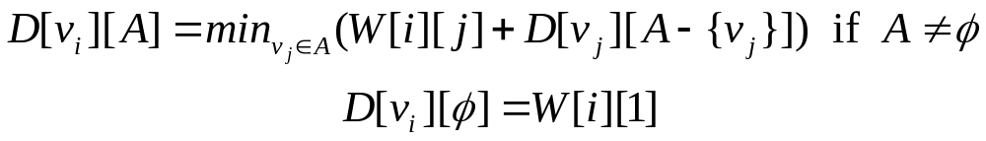
동적계획법을 이용한 접근방법
V는 모든 정점의 집합이고, A는 V의 부분집합이라고 하자. 그리고 D[v_{i}][A]는 A에 속한 각 정점을 정확히 한번씩 만 거쳐서 v_{i}에서 v₁로 가는 최단경로의 길이라고 하자. 그러면 위의 예제에서 D[v₂][{v₃, v₄}]의 값은? (=20)
최적 일주여행경로의 길이:
일반적으로 표시하면 i ≠ 1이고, v_{i}가 A에 속하지 않을 때, 다음과 같이 된다.
연습으로 위의 보기의 그래프에서 최적일주여행경로를 찾아보시오. 즉, D[v₁][{v₂, v₃, v₄}]를 계산해 보시오.
알고리즘 강의 슬라이드 6

Slide 21
동적계획 알고리즘
문제: 가중치(음수가 아닌 정수)가 있는 방향성 그래프에서 최적일주여행경로를 결정하시오.
입력:
  가중치가 있는 방향성 그래프
  그 그래프에 있는 정점의 개수 n.
  그래프는 행렬 W로 표시가 되는데, 여기서 W[i][j]는 v_{i}에서 v_{j}를 잇는 이음선 상에 있는 가중치를 나타낸다.
  V는 그래프 상의 모든 정점의 집합을 나타낸다.
출력:
  최적일주여행경로의 길이 값을 가지는 변수 minlength
  배열 P (이 배열로부터 최적일주여행경로를 구축할 수 있다). P[i][A]는 A에 속한 각 정점을 정확히 한번씩 만 거쳐 v_{i}에서 v₁로 가는 최단경로 상에서, v_{i} 다음의 도달하는 첫번째 마디의 인덱스이다.
알고리즘 강의 슬라이드 6

Slide 22
동적계획 알고리즘
void travel(int n,const number W[][],index P[][],
number& minlength) {
index i,j,k;
number D[1..n][subset of V-{v₁}];
for(i=2; i<=n; i++)
D[i][emptyset] := W[i][1];
for(k=1; k<=n-2; k++)
for(V-{v₁})의 부분집합 중에서 k개의 정점을 가진 모든 부분집합 A)
for(i=1이 아니고 v_{i}가 A에 속하지 않는 모든 i){
D[i][A] = minimum_{vj∈A}(W[i][j] + D[v_{j}][A-{v_{j}}]);
P[i][A] = value of j that gave the minimum;
}
D[1][V-{v₁}] = minimum_{2≤j≤n}(W[1][j] + D[v_{j}][A-{v₁}]);
P[1][V-{v₁}] = value of j that gave the minimum;
minilength = D[1][V-{v₁}];
}
알고리즘 강의 슬라이드 6

Slide 23
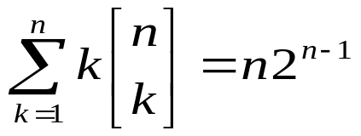
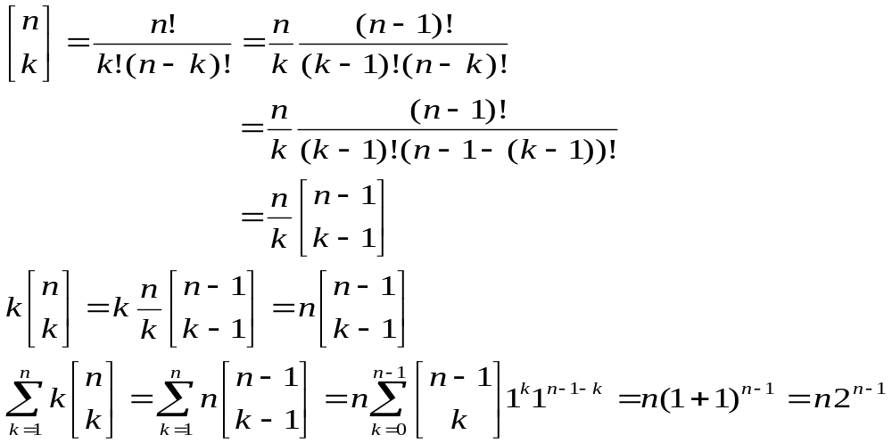
동적계획 알고리즘의 분석
정리: n ≥ 1를 만족하는 모든 n에 대해서,
증명:
알고리즘 강의 슬라이드 6

Slide 24
동적계획 알고리즘의 분석
단위연산: 중간에 위치한 루프가 수행시간을 지배한다. 왜냐하면 이 루프는 여러 겹으로 쌓여 있기 때문이다. 따라서, 단위연산은 v_{j}의 각 값에 대해서 수행되는 명령문이다.(덧셈하는 명령문 포함)
입력 크기: 그래프에서 정점의 개수 n
시간 복잡도: 알고리즘에서 두 번째 for-루프가 시간복잡도를 좌우한다.
  for(k=1; k<=n-2; k++)
  (1) for(V-{v₁})의 부분집합 중에서 k개의 정점을 가진 모든 부분집합 A)
  (2) for(i=1이 아니고 v_{i}가 A에 속하지 않는 모든 i)
(3) D[i][A] = minimum_{vj∈A}(W[i][j] + D[v_{j}][A-{v_{j}}]);
P[i][A] = value of j that gave the minimum;
알고리즘 강의 슬라이드 6

Slide 25
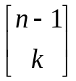
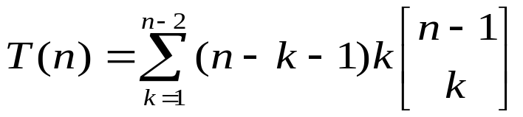
동적계획 알고리즘의 분석: 계속
(1)번 루프는 번 반복하고 (n-1개의 정점에서 k개를 뽑는 경우의 수), (2)번 루프는 n - k - 1번 반복하고 (v₁을 제외하고 A에 속하지 않는 정점의 개수), (3)번 루프는 A의 크기가 k이므로 k번 반복한다(A에 속한 정점의 개수). 따라서 시간복잡도는
공간복잡도: 배열 D[v_{i},A]와 P[v_{i},A]가 얼마나 커야 하는지를 결정하면 된다. V - {v₁}는 n - 1개의 정점을 가지고 있기 때문에, 이 배열은 2^{n-1}개의 부분집합 A를 가지고 있다. (n개의 아이템이 포함되어 있는 어떤 집합의 부분집합의 개수는 2^{n}이다.) 따라서 M(n) = 2 × n × 2^{n-1} = n2^{n} ∈ Θ(n2^{n})
알고리즘 강의 슬라이드 6

Slide 26
외판원문제 알고리즘의 비교
n = 20 일 때,
  무작정 알고리즘: 각 일주여행경로의 길이를 계산하는데 걸리는 시간은 1μsec이라고 할 때, (20 - 1)! = 19!μsec = 3857년이 걸린다.
  동적계획법 알고리즘: 동적계획법 알고리즘의 기본동작을 수행하는데 걸리는 시간을 1μsec이라고 할 때, T(20) = (20 - 1)(20 - 2)2²⁰⁻³μsec = 45초가 걸리고, M(20) = 20 × 2²⁰ = 20,971,520의 배열의 슬롯이 필요하다.
알고리즘 강의 슬라이드 6

Slide 27
배열 P에서 최적여행경로 구축
따라서 최적 일주여행경로는 [v₁, v₃, v₄, v₂, v₁].
알고리즘 강의 슬라이드 6

Slide 28
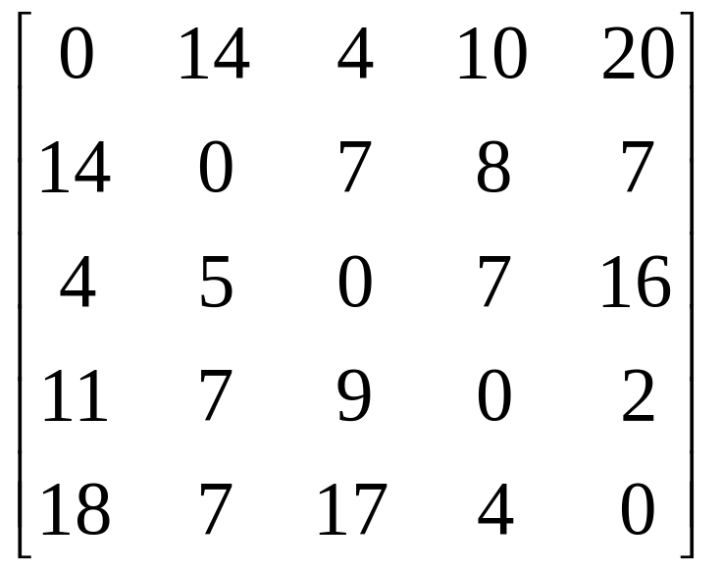
외판원문제: 분기한정법
n = 40일 때, 동적계획법 알고리즘은 6년 이상이 걸린다. 그러므로 분기한정법을 시도해 본다.
보기: 다음 인접행렬로 표현된 그래프를 살펴보시오.
v₁
v₂
4
10
7
v₄
v₃
7
2
v₅
알고리즘 강의 슬라이드 6

Slide 29
상태공간트리 구축방법
각 마디는 출발마디로부터의 일주여행경로를 나타내게 되는데, 몇 개 만 예를 들어 보면, 뿌리마디의 여행경로는 [1]이 되고, 뿌리마디에서 뻗어 나가는 수준 1에 있는 여행경로는 각각 [1,2], [1,3], …, [1,5]가 되고, 마디 [1,2]에서 뻗어 나가는 수준 2에 있는 마디들의 여행경로는 각각 [1,2,3],…,[1,2,5]가 되고, 이런 식으로 뻗어 나가서 잎마디에 도달하게 되면 완전한 일주여행경로를 가지게 된다.
따라서 최적일주여행경로를 구하기 위해서는 잎마디에 있는 일주여행경로를 모두 검사하여 그 중에서 가장 길이가 짧은 일주여행경로를 찾으면 된다.
참고: 위 예에서 각 마디에 저장되어 있는 마디가 4개가 되면 더 이상 뻗어 나갈 필요가 없다. 왜냐하면, 남은 경로는 더 이상 뻗어 나가지 않고도 알 수 있기 때문이다.
알고리즘 강의 슬라이드 6

Slide 30
[1]
[1,2]
[1,3]
[1,4]
[1,5]
[1,2,3]
[1,2,4]
[1,2,5]
[1,2,3,4] =
[1,2,3,4,5,1]
[1,2,3,5] =
[1,2,3,5,4,1]
알고리즘 강의 슬라이드 6

Slide 31
분기한정 최고우선검색
분기한정 가지치기로 최고우선 검색을 사용하기 위해서 각 마디의 한계치를 구할 수 있어야 한다. 이 문제에서는 주어진 마디에서 뻗어 나가서 얻을 수 있는 여행경로의 길이의 하한(최소치)을 구하여 한계치로 한다. 그리고 각 마디를 검색할 때 최소여행경로의 길이 보다 한계치가 작은 경우 그 마디는 유망하다고 한다. 최소여행경로의 초기값은 ∞로 놓는다. 따라서 완전한 여행경로를 처음 얻을 때 까지는 한계치가 무조건 최소여행경로의 길이 보다 작게 되므로 모든 마디는 유망하다.
각 마디의 한계치는 어떻게 구하나?
[1,…,k]의 여행경로를 가진 마디의 한계치는 다음과 같이 구한다. Let:
A = V - ([1,…,k] 경로에 속한 모든 마디의 집합)
bound = [1,…,k] 경로 상의 총거리
+ v_{k}에서 A에 속한 정점으로 가는 이음선의 길이들 중에서 최소치
+ Σ_{i∈A}(v_{i}에서 A∪{v₁}-{v_{i}}에 속한 정점으로 가는 이음선의 길이들 중
에서 최소치)
알고리즘 강의 슬라이드 6

Slide 32
분기한정 가지치기로 최고우선검색을 하여 상태공간트리를 구축해 보시오
[1]
Bound = 21
[1,2]
Bound = 31
[1,3]
Bound = 22
[1,4]
Bound = 30
[1,5]
Bound = 42
[1,3,2]
Bound = 22
[1,3,4]
Bound = 27
[1,3,5]
Bound = 39
[1,4,2]
Bound = 45
[1,4,3]
Bound = 37
[1,4,5]
Bound = 30
[1,3,2,4] =
[1,3,2,4,5,1]
Value = 37
[1,3,2,5] =
[1,3,2,5,4,1]
Value = 31
[1,3,4,2] =
[1,3,4,2,5,1]
Value = 43
[1,3,4,5] =
[1,3,4,5,2,1]
Value = 34
[1,4,5,2] =
[1,4,5,2,3,1]
Value = 30
[1,4,5,3] =
[1,4,5,3,2,1]
Value = 48
알고리즘 강의 슬라이드 6

Slide 33
분석
이 알고리즘은 방문하는 마디의 개수가 더 적다.
그러나 아직도 알고리즘의 시간복잡도는 지수적이거나 그보다 못하다!
다시 말해서 n = 40이 되면 문제를 풀 수 없는 것과 다름없다고 할 수 있다.
다른 방법이 있을까?
  근사(approximation) 알고리즘: 최적의 해답을 준다는 보장은 없지만, 무리 없이 최적에 가까운 해답을 주는 알고리즘.
알고리즘 강의 슬라이드 6

